Slide 1
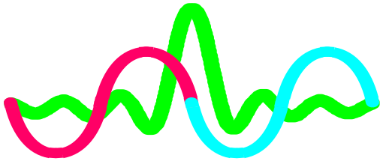
信号与系统
一、定义
二、计算方法
三、性质

Slide 2
课程目标
掌握卷积和相关函数的定义、性质
掌握卷积的图解法
掌握系统各个响应之间的关系。
熟练掌握用卷积性求解卷积（考点）

Slide 3
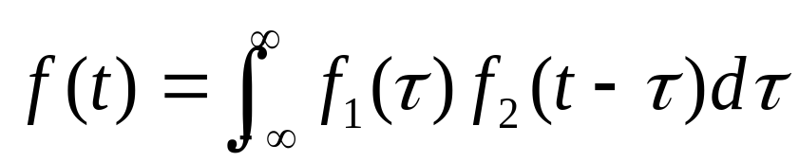
一、定义
已知定义在区间（ – ∞，∞）上的两个函数f₁(t)和f₂(t)，则定义积分
为f₁(t)与f₂(t)的卷积积分，简称卷积；记为
f(t)= f₁(t)*f₂(t)
注意：积分是在虚设的变量τ下进行的，τ为积分变量，t为参变量。结果仍为t 的函数。

Slide 4
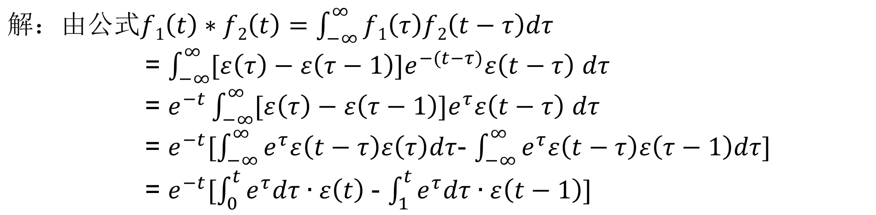
二、计算方法
1.通过定义求解

Slide 5
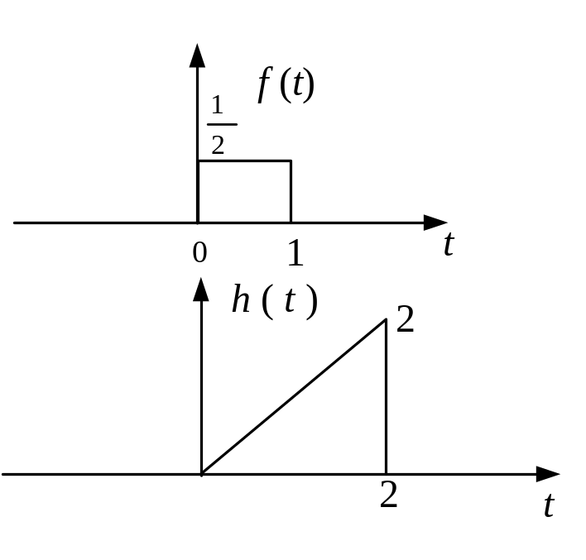
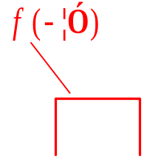
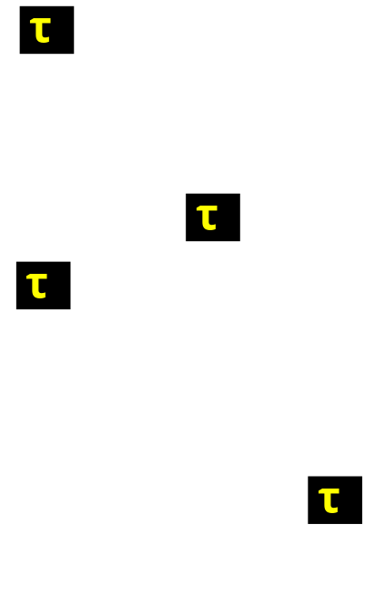
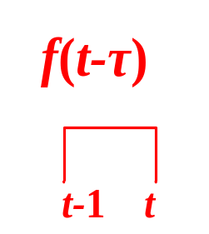
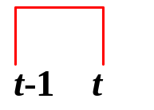
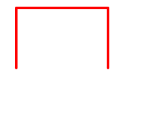

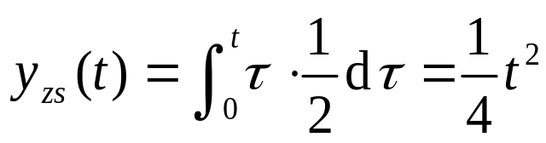
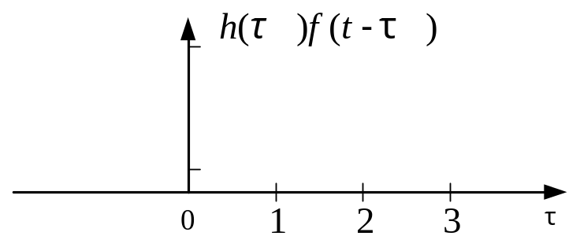
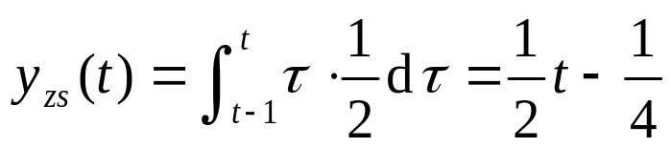

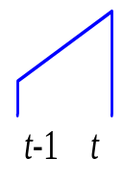

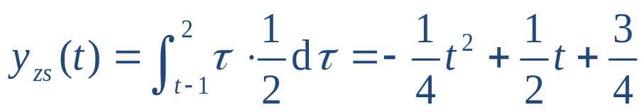
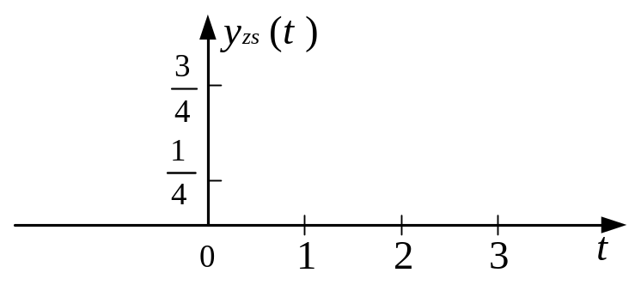

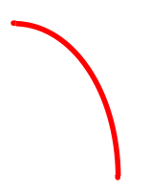

2.图解法
例： f (t) ,h(t) 如图所示，求y_{zs}(t)= h(t) * f (t) 。
h(t)函数形式复杂 换元为h(τ)。
f (t)换元 f (τ)
f (τ)反折
f (-τ)平移t
f ( t -τ)
① t < 0时 , f ( t -τ)向左移
f ( t -τ) h(τ) = 0，故y_{zs}(t) = 0
② 0≤t ≤1 时, f ( t -τ)向右移
0
③ 1≤t ≤2时
④ 2≤t ≤3 时
⑤ 3≤t 时
f ( t -τ) h(τ) = 0，故 y_{zs}(t) = 0

Slide 6
三、 卷积积分性质
卷积积分是一种数学运算，它有许多重要的性质（或运算规则），灵活地运用它们能简化卷积运算。
卷积代数运算
与冲激函数或阶跃函数的卷积
微分积分性质
卷积的时移特性
相关函数

Slide 7
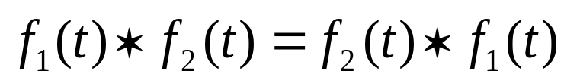
1.卷积代数运算
1．交换律
证明
2．分配律
系统并联运算
3．结合律
系统级联运算

Slide 8
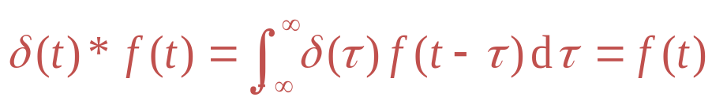
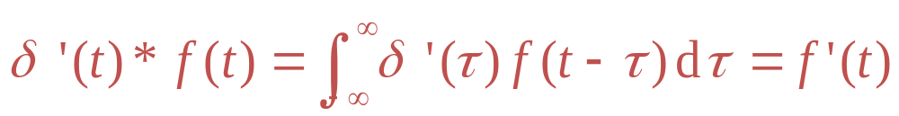
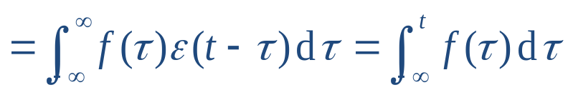
2.与冲激函数或阶跃函数的卷积
1. f(t)*δ(t)=δ(t)*f(t) = f(t)
证：
f(t)*δ(t –t₀) = f(t – t₀)
2. f(t)*δ’(t) = f’(t)
证：
f(t)*δ^{(n)}(t) = f ^{(n)}(t)
3. f(t)*ε(t)
ε(t) *ε(t) = tε(t)

Slide 9
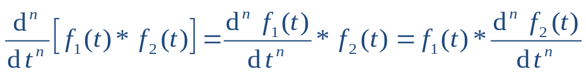
3.卷积的微积分性质
1.
证：上式= δ^{(n)}(t) *[f₁(t)* f₂(t)] = [δ^{(n)}(t) *f₁(t)] * f₂(t) = f₁^{(n)}(t) * f₂(t)
2.
证：上式=ε(t) *[f₁(t)* f₂(t)]= [ε(t) *f₁(t)] * f₂(t) = f₁^{(–1)}(t) * f₂(t)
3. 在f₁(– ∞) = 0或f₂^{(–1)}(∞) = 0的前提下，
f₁(t)* f₂(t) = f₁’(t)* f₂^{(–1)}(t)
例1
例2

Slide 10
4.卷积的时移特性
若 f(t) = f₁(t)* f₂(t)，
则 f₁(t –t₁)* f₂(t –t₂) = f₁(t –t₁ –t₂)* f₂(t)
= f₁(t)* f₂(t –t₁ –t₂)
= f(t –t₁ –t₂)
例
求卷积是本章的重点与难点。
求解卷积的方法可归纳为：
（1）利用定义式，直接进行积分。对于容易求积分的函数比较有效。如指数函数，多项式函数等。
（2）图解法。特别适用于求某时刻点上的卷积值。
（3）利用性质。比较灵活。
三者常常结合起来使用。

Slide 11
5.相关函数
相关函数是鉴别信号的有力工具，被广泛应用于雷达回波的识别，通信同步信号的识别等领域。
相关是一种与卷积类似的运算。与卷积不同的是没有一个函数的反转。
相关函数的定义
相关与卷积的关系
相关函数的图解

Slide 12
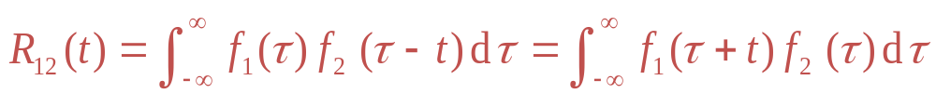
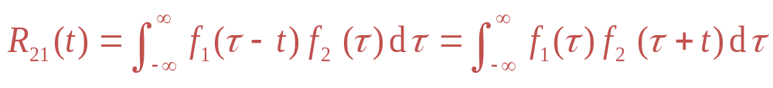
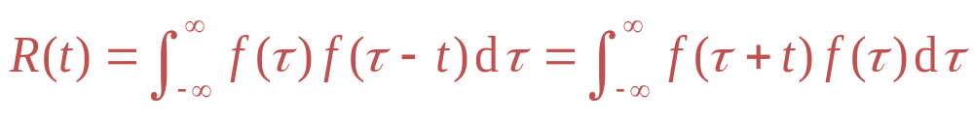
1）定义
实能量有限函数f₁(t)和f₂(t)的互相关函数
互相关是表示两个不同函数的相似性参数。可证明，R₁₂(t)=R₂₁(–t)。
若f₁(t)= f₂(t) = f(t)，则得自相关函数
显然，R(-t)= R(t)偶函数。

Slide 13
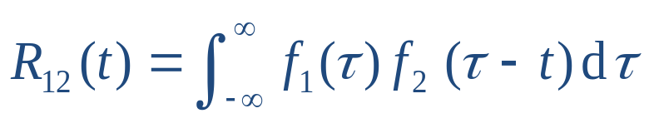
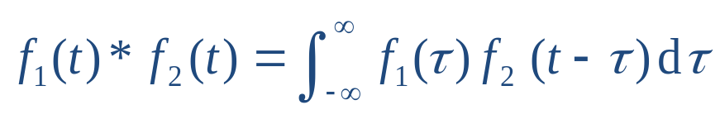
2) 相关与卷积的关系
R₁₂(t)= f₁(t)* f₂(–t)
R₂₁(t) = f₁(–t)* f₂(t) 。
可见，若f₁(t)和 f₂(t)均为实偶函数，则卷积与相关完全相同。

Slide 14
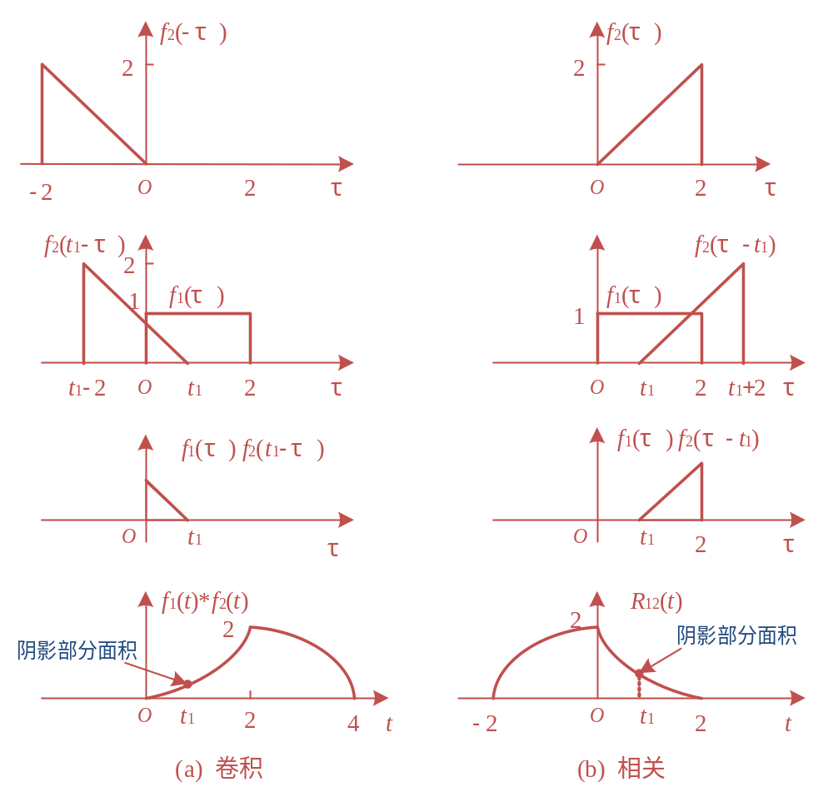
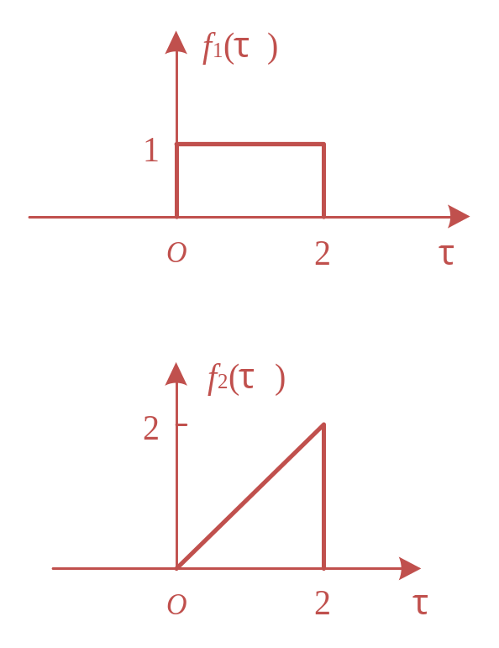
3)相关函数的图解

Slide 15
连续系统时域分析法
（1）经典数学分析法。这是微分方程的基本解法。该方法的主要思路是，把微分方程的全解分为通解（齐次解）和特解两部分。然后，分别求出通解和特解，最后叠加而成全解（全响应）。
（2）响应分解分析法。这是本课程的特色解法，需要熟练掌握。该方法的主要思路是，把微分方程的全解（全响应）分为零输入响应和零状态响应两部分。然后，分别求出零输入响应和零状态响应，最后叠加而成全响应。（重点）
（3）算子分析法。它不是一种完整、独立的系统分析法，其主要特点是通过算子把微分方程变为代数方程形式，从而简化微分方程的求解过程。主要用于响应分解法中零状态响应的求解。如果系统的起始状态不为零，则零输入响应还必须通过其他方法求得。
（4）卷积分析法。与算子分析法类似，它也不是一种完整、独立的系统分析法，其主要特点是通过卷积运算，较方便地求出零状态响应。主要用于响应分解法中零状态响应的求解。如果系统的起始状态不为零，则零输入响应还必须通过其他方法求得。
综上所述，连续系统的时域分析法主要有两种：即经典数学分析法和响应分解分析法。

Slide 16
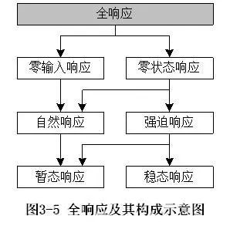
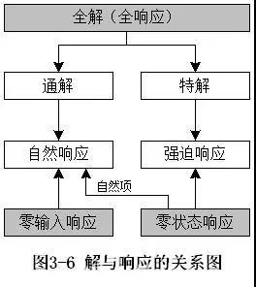
系统响应
（1）经典解法中的齐次解（通解）就是自然响应，特解就是强迫响应。
（2）通解的形式（长相）和零输入响应是一样的，但系数不同（个子不一样），即通解不等于零输入响应。虽然，它们的求解方法相同。通解等于零输入响应+部分零状态响应。
（3）零状态响应也不等于特解，而是由特解和部分通解组成。

Slide 17
总结
本节课我们主要讨论了
（1）卷积和相关函数的定义；
（2）卷积的图解法；
（3）利用卷积的性质计算卷积（考点）
（4）系统各个响应之间的关系。
课后习题：
习题 2.18，2.20

Slide 18
预习
下节课我们将要讨论傅里叶级数展开
（1）请思考，傅里叶级数展开和时域的叠加积分有什么相似之处？有什么不同之处？
（2）我们为什么要引入频域分析？

